Slide 1
Волонтерский проект «Православный лагерь»
27.11.2024
Notes:
‹#›

Slide 2
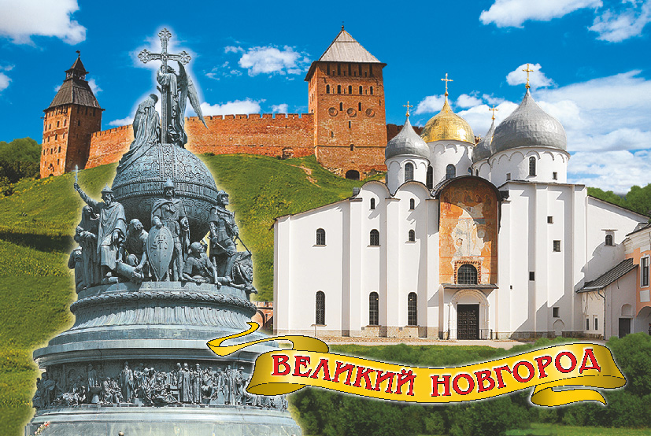

Slide 3
Школа №20 имени Кирилла и Мефодия

Slide 4
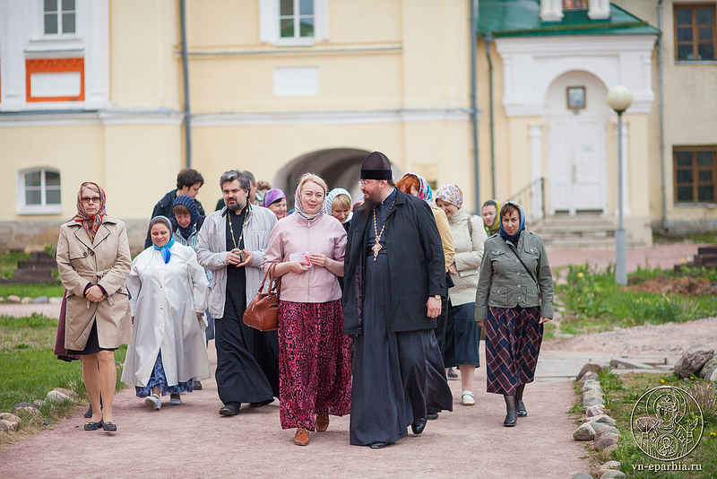
Региональная инновационная площадка
Notes:
‹#›

Slide 5
Детско-взрослые сообщества
школьный хор,
проект «Волонтерский православный лагерь на базе Валдайского Иверского Святоозерского Богородицкого мужского монастыря»,
военно-патриотический клуб имени Святого Георгия,
театральная студия «В гостях у сказки»,
историко-краеведческий музей школы.

Slide 6
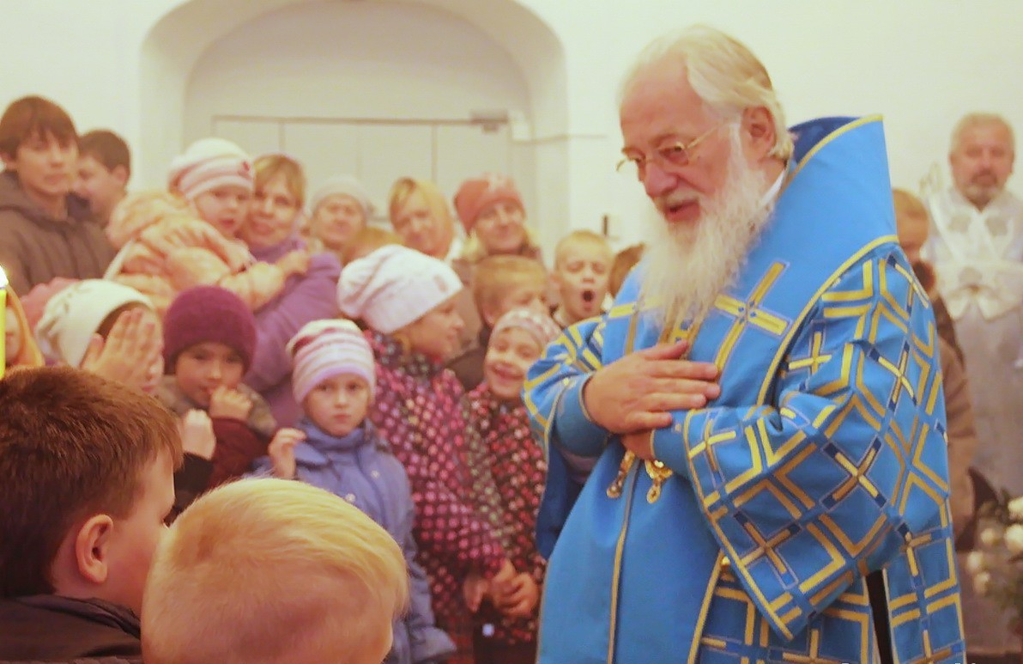
Цель
построение диалога между представителями различных поколений и мировоззрений внутри детско-взрослого сообщества.

Slide 7
Задачи
формирование активной жизненной позиции,
ориентация на позитивные ценности своего народа,
способность трудиться в команде на благо общества,
обогащение навыков социального взаимодействия.

Slide 8
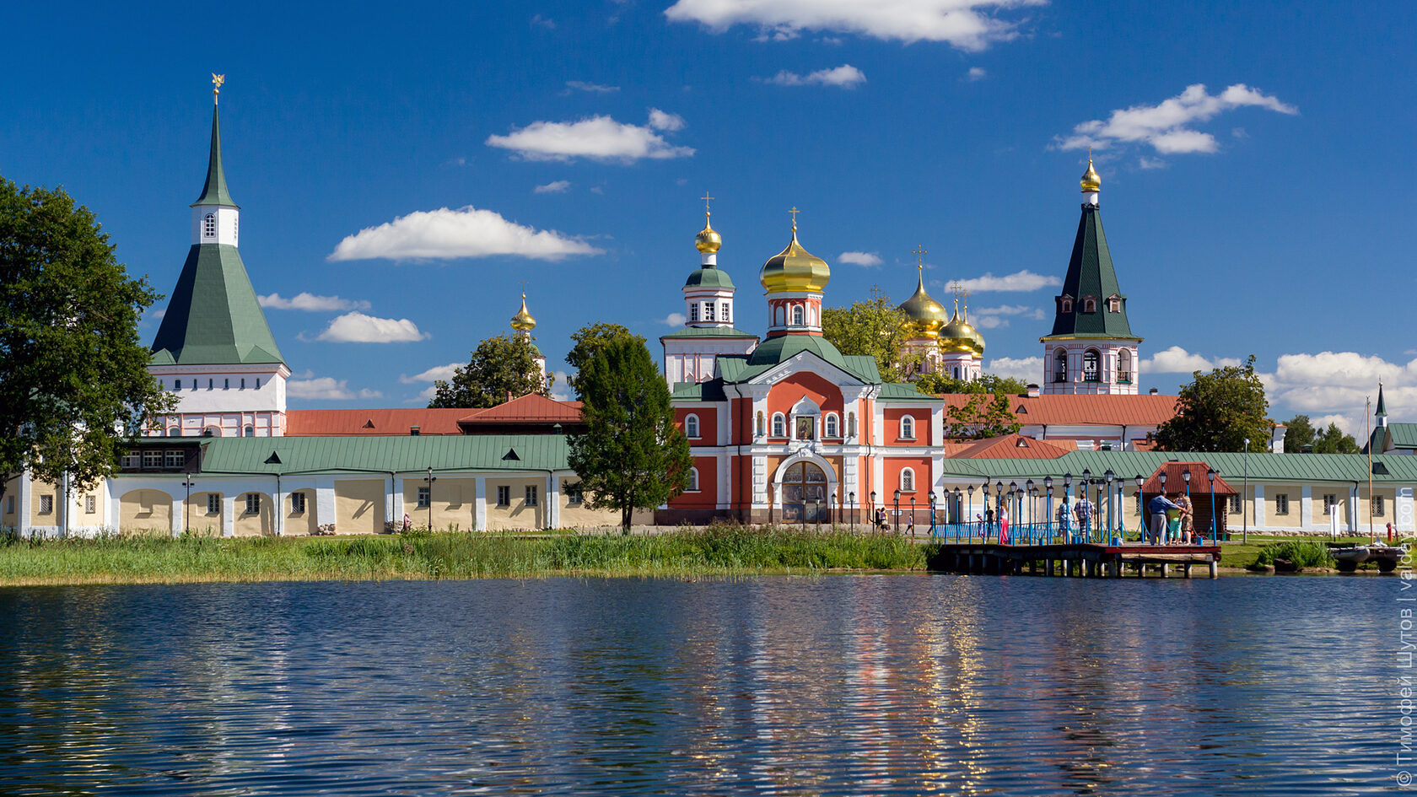
Адрес реализации проекта
Валдайский Иверский Святоозерский Богородицкий мужской монастырь

Slide 9
Шаги проекта
выявление группы школьников, желающих принять участие в волонтерской деятельности.
теоретическая подготовка учащихся: утверждение ведущих правил и принципов деятельности волонтеров при проживании в условиях мужского монастыря.
выбор приоритетного направления деятельности, согласование режима дня во время пребывания в монастыре, составление плана мероприятий в рамках волонтерского проекта.

Slide 10
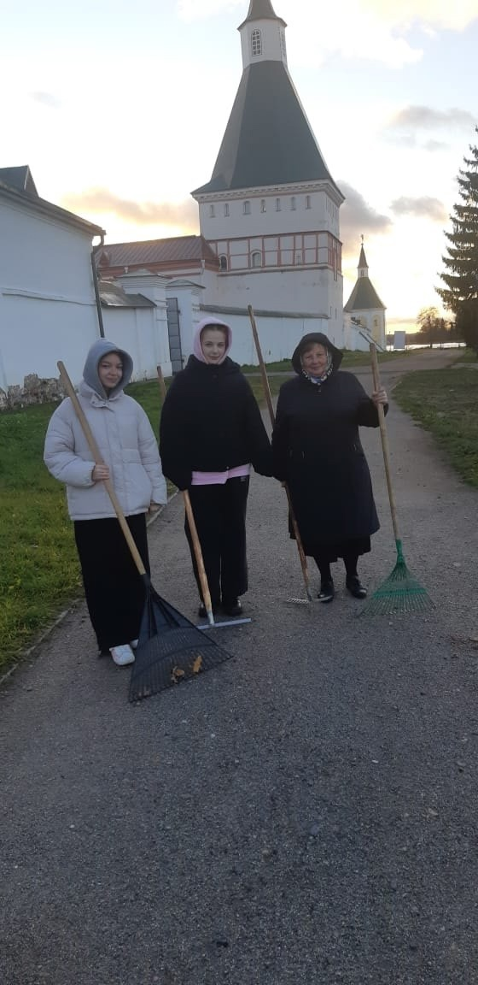
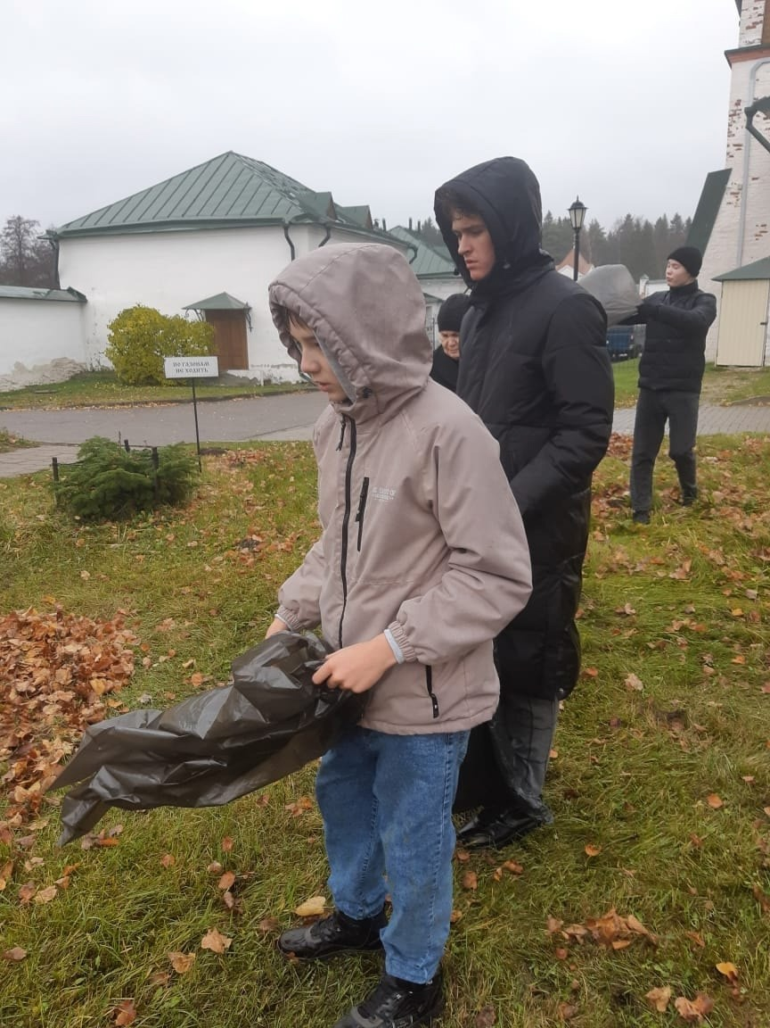
Трудятся

Slide 11
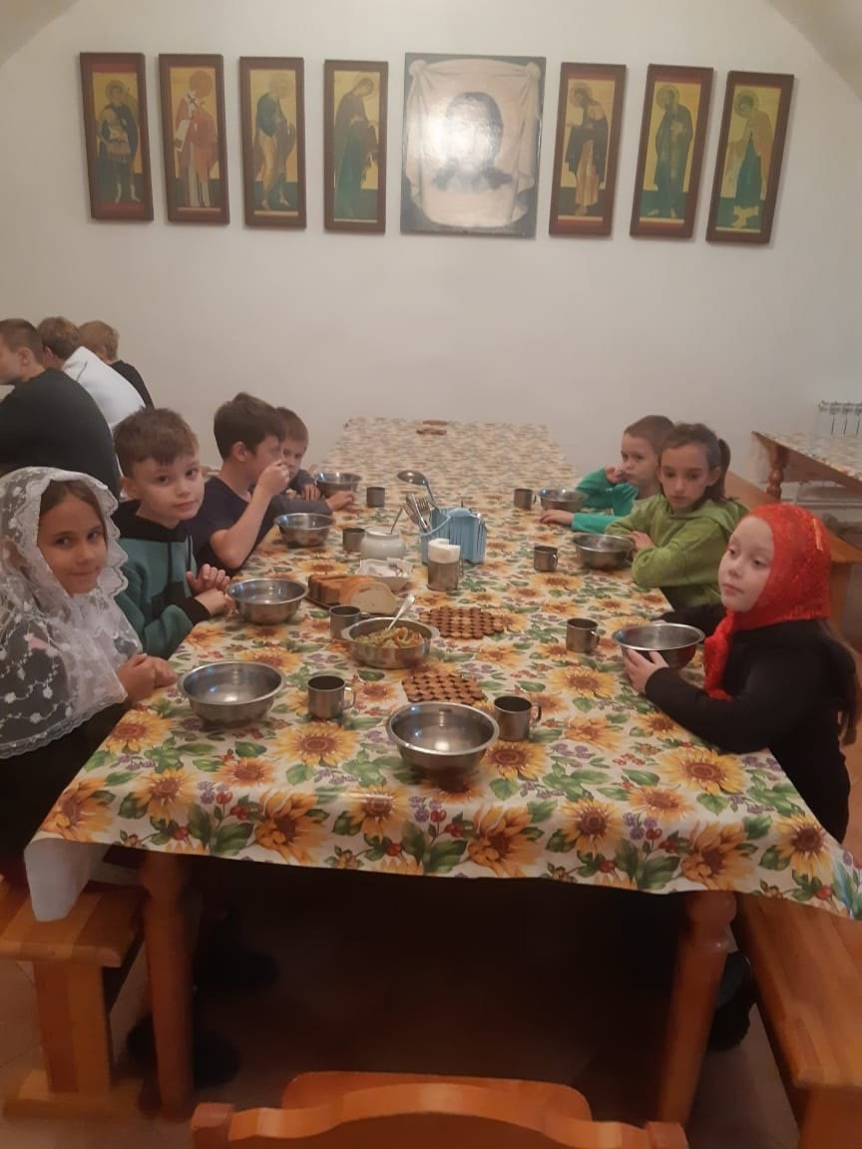
Трапезничают

Slide 12
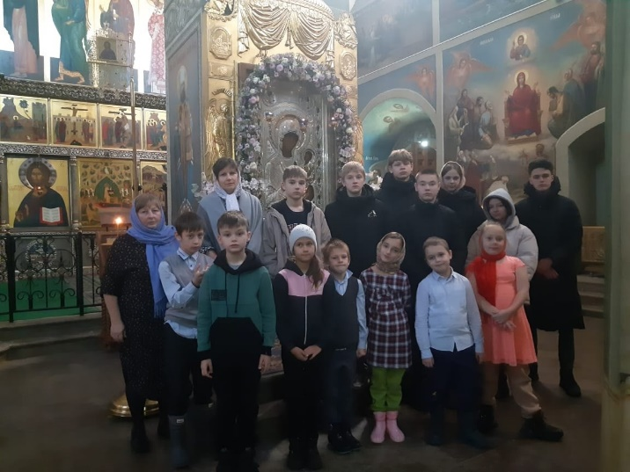
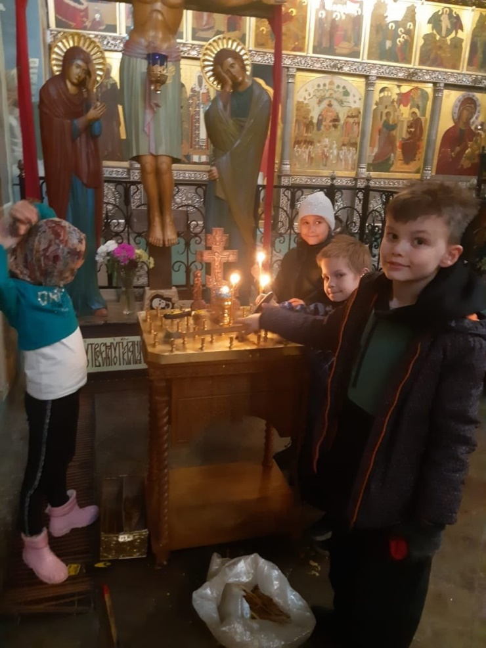
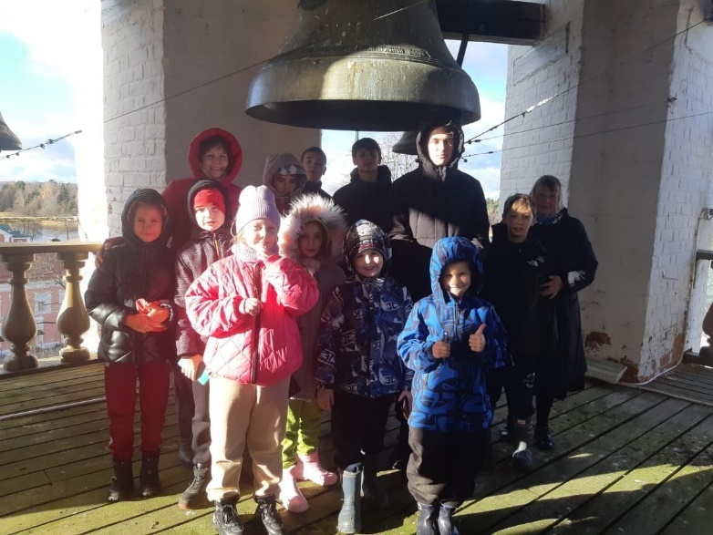
Посещают храм

Slide 13
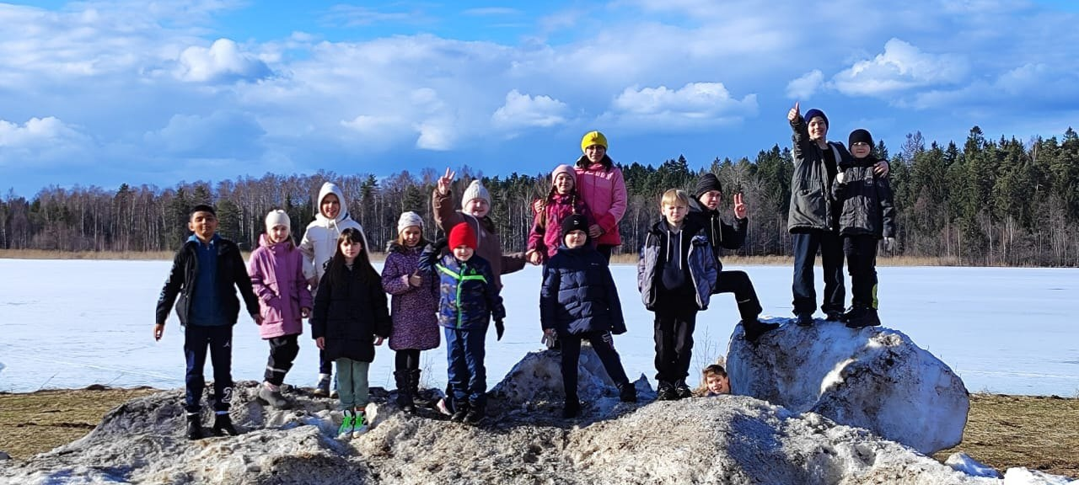
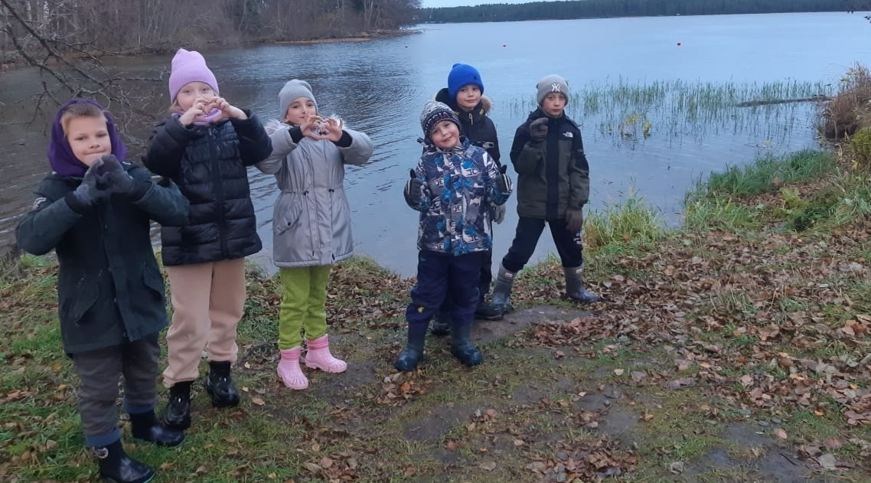
Отдыхают

Slide 14
Православный лагерь

Slide 15
Воспоминания
В день приезда всех участников проекта разместили в монастырской гостинице, для нас предоставили все удобства проживания. Экскурсовод Татьяна Николаевна провела экскурсию по монастырю, рассказала о его истории, насельниках, поведала об укладе жизни монахов. За проведенное в монастыре время все отведали монастырских блюд в монастырской трапезной. Для некоторых участников эта поездка стала первым в жизни прикосновением к православной святыне.

Slide 16
Воспоминания
В 2014 году мы там встретились с группой учащихся из православной гимназии деревни Городня Тверской области. Мы вместе с увлечением оказывали посильную помощь монастырю для наведения порядка на его территории после зимы. Это была уборка листьев и мусора возле храмов и на воинском захоронении. В вечернее время мы проводили совместные творческие мероприятия, конкурсы, спортивные соревнования, квесты.
Время пролетело быстро. Эти дни поездки остались незабываемы, мы записали свои воспоминания о поездке.

Slide 17
Открыты для сотрудничества
Комогорцева Татьяна Витальевна
school20km@mail.ru

Slide 18
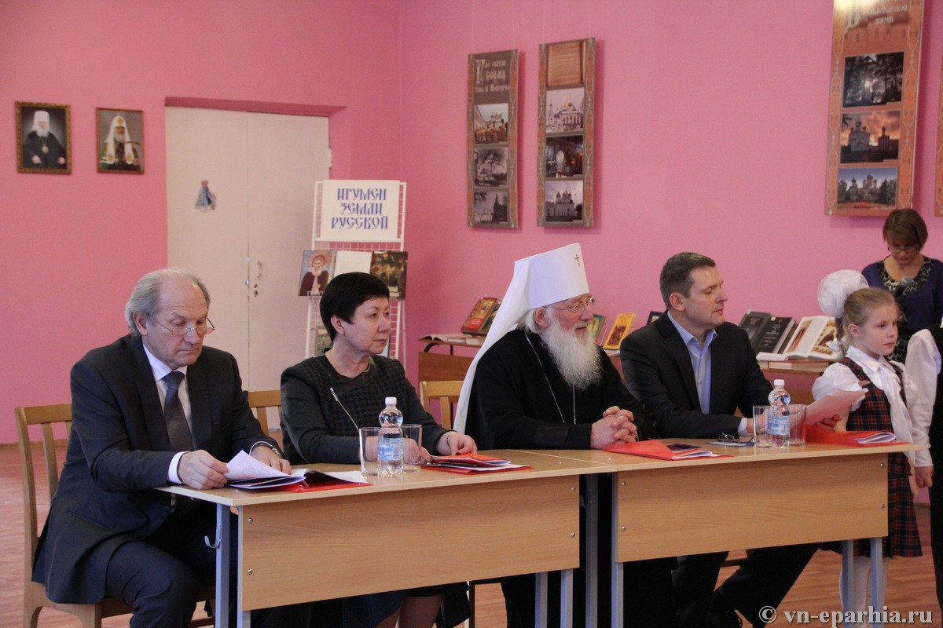
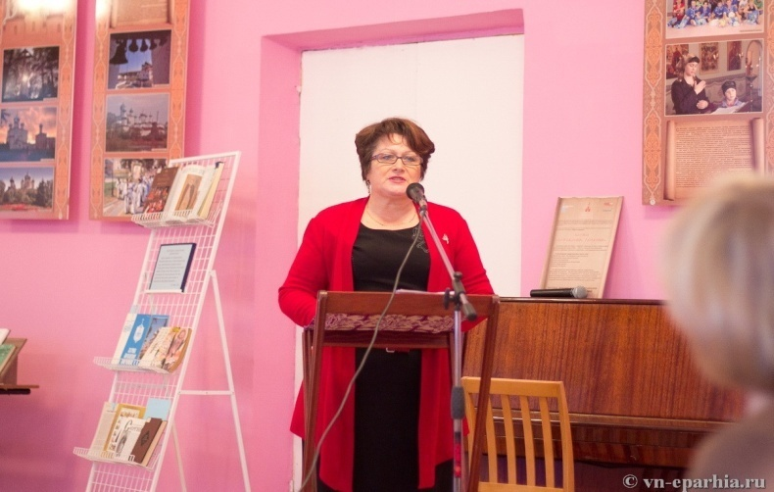
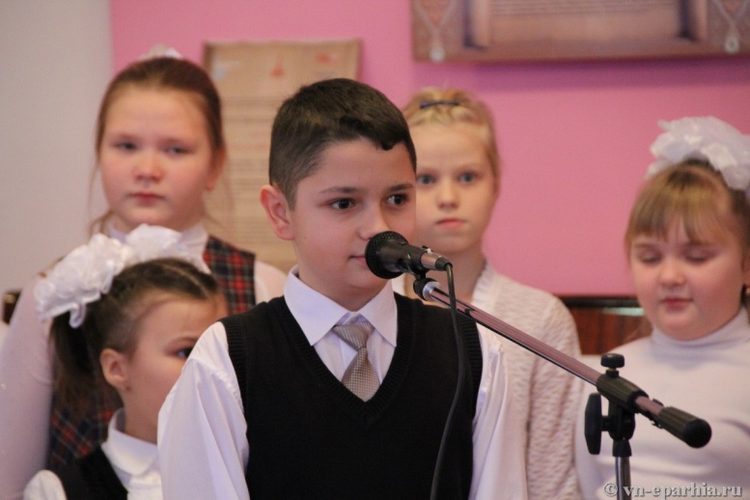
Знаменские Чтения
10 декабря
Notes:
‹#›

Slide 19
Региональная инновационная площадка

